Slide 1
EL DIRECTOR COMO LIDER PEDAGÓGICO

Slide 2
Liderazgo Pedagógico
Un líder pedagógico es alguien capaz de conducir a su equipo hacía objetivos y metas que permitan mejorar los aprendizajes de los estudiantes. Un líder es alguien que proporciona dirección y ejerce influencia en su equipo.
El liderazgo del director incide en el mejoramiento escolar, ello implica comprometerse y promover:
La motivación de los maestros.
El desarrollo de las habilidades y capacidades docentes.
El mejoramiento de las condiciones de trabajo en las cuales realizan sus labores.

Slide 3
El Director Líder
Orienta
Apoya
Plantea retos
Estimula
Acompaña
Promueve
Monitorea
Asesora

Slide 4
Reajuste del Plan anual de trabajo para la mejora de los aprendizajes

Slide 5
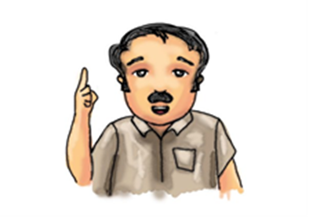
¿Por qué necesitamos planificar?
Es importante este instrumento que tiene como finalidad establecer los objetivos y las metas de aprendizaje de la IE, considerando las acciones que se llevarán a cabo para su cumplimiento.
En la directiva del año escolar 2013 se considera el Plan anual de trabajo como instrumento orientador del proceso pedagógico. Es necesario asumir este plan cómo único referente en la mejora de los aprendizajes.
El plan anual de trabajo debe formularse como instrumento de trabajo, unificado, sencillo, funcional y orientador del proceso pedagógico y de la organización del año escolar.
Es importante su construcción participativa para lograr el emprendimiento de los objetivos y metas.

Slide 6
Procedimiento
PASO 1
Antes de formular el plan tener en cuenta:
Directiva N° 014-2012-MINEDU/VMGP “Normas y orientaciones para el desarrollo del año Escolar 2013
Resultados de evaluación ECE de su I.E.
Fascículo de gestión de los aprendizajes
PASO 2
Convocatoria
Requiere de un liderazgo compartido y de un trabajo colaborativo en donde se involucre el director, docentes, estudiantes, padres de familia y demás personal que participe en la IE (si es el caso) para el proceso de construcción.

Slide 7
PASO 3
Trabajar el diagnóstico teniendo en cuenta
Resultados de evaluación ECE, Gestión Escolar, Procesos Pedagógicos, Convivencia Escolar y la Relación con la familia y la comunidad.
Es importante focalizar las fortalezas y debilidades de cada aspecto planteado.
El diagnóstico es el punto de partida para el establecimiento de objetivos y metas de la IE.

Slide 8
Sugerencias para trabajar diagnóstico
Pueden hacer uso del diagnóstico existente en el PEI y/o actualizar con una de las siguientes estrategias:
Árbol de problemas (causa, problema central y efecto)
Espina Ishikawa (causa-efecto)
Análisis FODA
Otros

Slide 9
Sugerencias para trabajar diagnóstico(consolidar)
COMPONENTE/PROBLEMAS | CAUSAS | ALTERNATIVAS DE SOLUCIÓN | OBJETIVOS
GESTIÓN ESCOLAR: - -
PROCESOS PEDAGÓGICOS: - -
CONVIVENCIA DEMOCRÁTICA - -
VÍNCULO ESCUELA, FAMILIA Y COMUNIDAD: - -

Slide 10
PASO 4
Establecimiento de objetivos y metas desde los resultados de la ECE y otras evaluaciones de aprendizajes que se realice en la I.E.
Se plantearán los objetivos de la IE en relación a los aspectos planteados en el diagnóstico.
Con relación a las metas es importante considerar:
Revisa aprendizajes fundamentales por ciclo, grado y nivel
Revisa el histórico de logros de aprendizaje
Prioriza metas para los estudiantes que se encuentran debajo del nivel 1
Establece cuánto quieres lograr y en cuánto tiempo
Compara tus resultados con la media local y sobre eso plantea las metas
Establecer metas cuantitativas y cualitativas

Slide 11
Sugerencias para plantear las metas de aprendizaje
COMPONENTE | OBJETIVOS | METAS
GESTIÓN ESCOLAR
PROCESOS PEDAGÓGICOS
CONVIVENCIA DEMOCRÁTICA
VÍNCULO ESCUELA FAMILIA COMUNIDAD

Slide 12
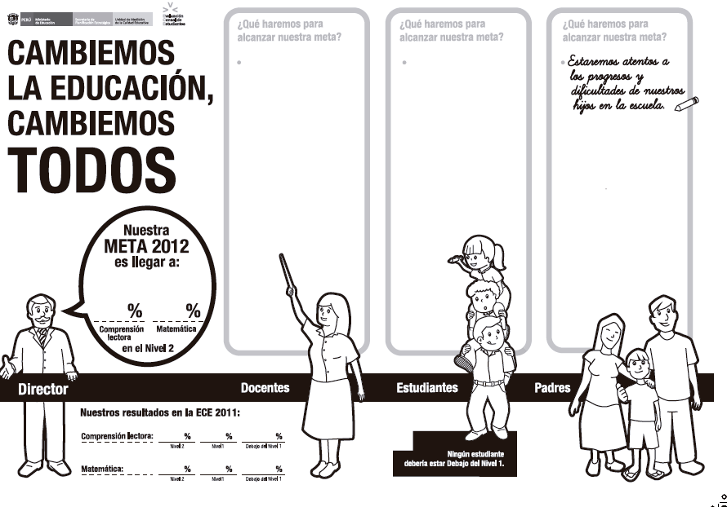
PASO 5
Incorporación de actividades
Actividades planteadas
Actividades institucionales
PASO 6
Presentación del plan a la comunidad educativa
Legitimidad del plan en la comunidad educativa.
Distribución de roles
Generación de compromisos.

Slide 13
Sugerencia para la organización de las actividades
Directiva N° 014-2012-MINEDU/VMGP
Buen inicio del año escolar
ACTIVIDAD | ESTRATEGIA | PRODUCTO | FECHA
Mejora de los aprendizajes en la escuela que queremos
ACTIVIDAD | ESTRATEGIA | PRODUCTO | FECHA
Balance del año escolar y rendición de cuentas
ACTIVIDAD | ESTRATEGIA | PRODUCTO | FECHA
Otras actividades urgentes

Slide 14
Estructura
Diagnóstico de la Institución Educativa en: Resultados de evaluación ECE, Gestión Escolar, Procesos Pedagógicos, Convivencia Escolar y la Relación con la familia y la comunidad.
Objetivos del plan relacionados al diagnóstico y metas de aprendizaje a lograrse durante el año escolar 2013.
Actividades
Actividades para garantizar el buen inicio del año escolar.
Actividades para garantizar la mejora de los aprendizajes
Primer día de logro y Jornada de reflexión
Jornada de análisis de resultados y reunión con padres para informar resultados
Segundo día del logro
02 Jornadas de reflexión pedagógica
Acciones de contingencia (ponte al día)
Actividades de prevención de riesgos
Actividades de promoción de la cultura y deportes
Actividades de autoevaluación de la calidad de la gestión de IE
Actividades que promuevan la convivencia democrática
Semana de la salud
Actividades CONEI
IV. Programa de alimentación escolar
V. Calendarización del año escolar
VI. Cumplimiento de las horas efectivas de clase

Slide 15
ELABORACIÓN DE LÍNEA DE TIEMPO
(FUENTE: LÍNEA DE TIEMPO REGIÓN CAJAMARCA)
Buen inicio del año escolar
La mejora de los aprendizajes y la escuela que queremos
Balance del año escolar
Monitoreo y asistencia técnica - MED
Taller macro regional de Esp. DRE y UGEL
Taller nac. de form. de acomp.
Elaboración de lineamientos regionales para diversificación.
Aplicación y monitoreo de lineamientos regionales
Construcción de proyectos educativos locales
Selección y contratación
Formadores y acompañantes
Sistematización de experiencias exitosas y proyectos de investigación
Eval. y reconoc.
Construcción del
DCR
Diagnóstico corred. Econ. Reg.
Diag. prov. – calend. comunal
Selec. y contratac. de asist. Ped.
Modelo de gestión descentralizada
Oct | Nov | Dic | Ene | Feb | Mar | Abr | May | Jun | Jul | Agos | Set | Oct | Nov | Dic | Ene 2014
Planificación año escolar 2013
Reasignaciones
Buena acogida a los estudiantes
M I C R O T A L L E R E S
Soporte PERÚ -EDUCA
1° Evaluación estudiantes
Jornada de reflexión
Día del logro
2° Evaluación estudiantes
Jornada de reflexión
Día del logro
ECE
Sensibilización PP.FF. y Com.
DEPARTE
Capacitación docente
Balance del año escolar
Rendición de cuentas
Evaluación y contrato docente
Textos y materiales educativos
Encuentros binacionales
Planes de mejora
JUEGOS FLORALES – JNDE –FERIAS – SIMULACROS- CONCURSOS - OTROS
Planif. Año esc. 2014
ACOMPAÑAMIENTO PEDAGÓGICO
M O N I T O R E O

Slide 16
MOVILIZACIÓN NACIONAL POR LA TRANSFORMACIÓN
DE LA EDUCACIÓN
PRIMER MOMENTO: buen inicio del año escolar
Matrícula oportuna, docentes contratados, textos y materiales en el aula y buena acogida a los estudiantes.
SEGUNDO MOMENTO: mejora de los aprendizajes y la escuela que queremos.
Jornada de reflexión, evaluación de los estudiantes y día de logro, evaluación de los estudiantes, monitoreo de las instancias de gestión
TERCER MOMENTO: Balance del año escolar.
Celebración del segundo día de logro, planificación del próximo año.

Slide 17
Gracias

